Slide 1
Lesson 13
物件建構與封裝
課本第16章
Horazon
C#程式設計

Slide 2
概論
C#是一種「物件導向程式」(Object-oriented programming，OOP)。
OOP 將物件(class)視為基本單元，將數值、程式封裝在其中，以提高軟體的重用性、靈活性和擴充性。

Slide 3
類別(Class)
類別定義一件事物的抽象特點。類別的定義包含了資料的形式(屬性, Field)以及對資料的操作(方法, Method)。
可以想像是「藍圖」或「模具」，但並非實際的物品。

Slide 4
物件(Object)
類別可以產生實例(instance)，而那些實例我們稱為物件(object)。
等於我們可以使用一個模具產生很多物件，每個物件是各自獨立的
也就像..前面提到的Struct與宣告Struct變數的概念

Slide 5
物件與類別
物件 (Object)
  實際運作的狀態與功能
類別 (Class)
  藍圖
  定義狀態：成員變數(member variables)
  定義功能：成員函式(member function)

Slide 6
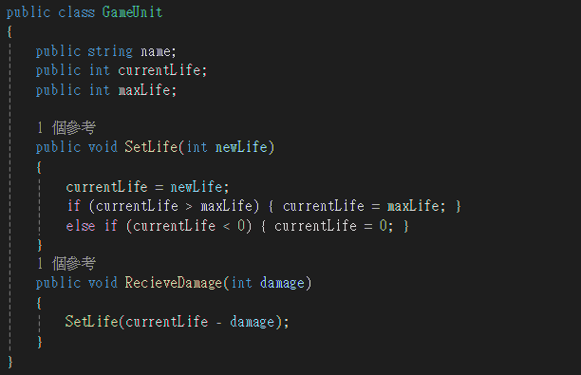
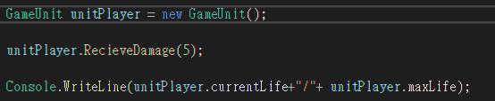
物件的建立 與 宣告
目前看起來都和Struct一樣

Slide 7
物件導向的三大特性
封裝 (Encapsulation)
  將物件的內部資料隱藏起來，只能透過物件提供的方式來修改或取得內容。
  對於外部使用者：對一件物件只需要理解他的外在就好，不需要了解裡面內部的構造。
繼承 (Inheritance)
多型 (Polymorphism)

Slide 8
開放封閉原則
Software entities (classes, modules, functions, etc.) should be open for extension, but closed for modification
新增功能時開放、修改時關閉

Slide 9

物件的建立
使用存取修飾詞
private類別
public 類別

Slide 10
成員變數(member variables)
如同宣告變數一樣，我們可以宣告專屬於這個類別的變數
public int width = 10;
而這個變數必須給予存取修飾詞 (預設為private)

Slide 11
  成員函式(member function)
除了變數以外，我們可以宣告這個物件專用的函式
一樣需要存取修飾詞

Slide 12
存取修飾詞
private: 成員欄位和方法的資料預設是 private， 只有類別的方法才可以存取。
public: 這類資料可以讓類別物件存取。
internal: 可以供C#同一個專案的程式存取。
protected: 可以讓類別或是其子類別存取

Slide 13
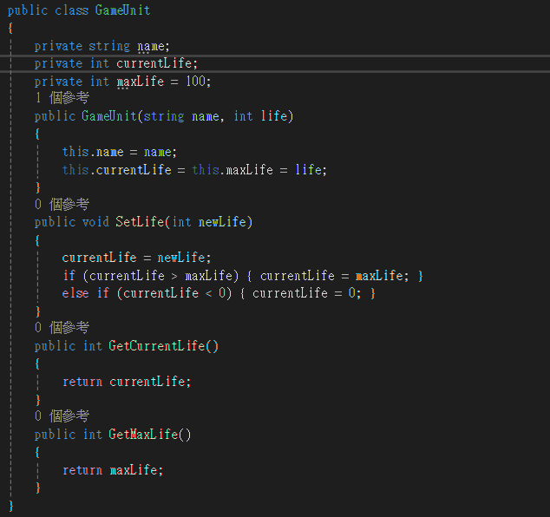
封裝概念
我們使用private將數值封裝起來
只能使用Get函式來取得值。

Slide 14
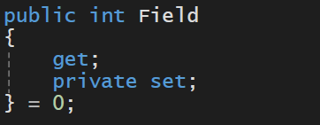
成員欄位 field
由於Getter / Setter 太常被使用了，C#提供了一種新寫法，可以簡化這個功能。它介於變數與函式之間 (或說有兩者的性質)，稱之為field 。

Slide 15
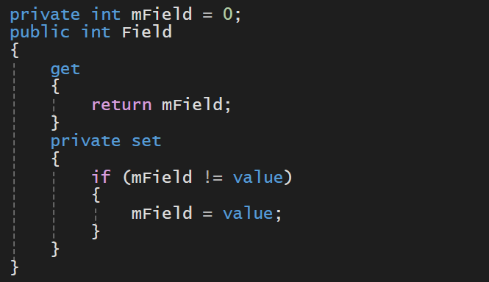
成員欄位 field
可以撰寫更完整的field功能

Slide 16
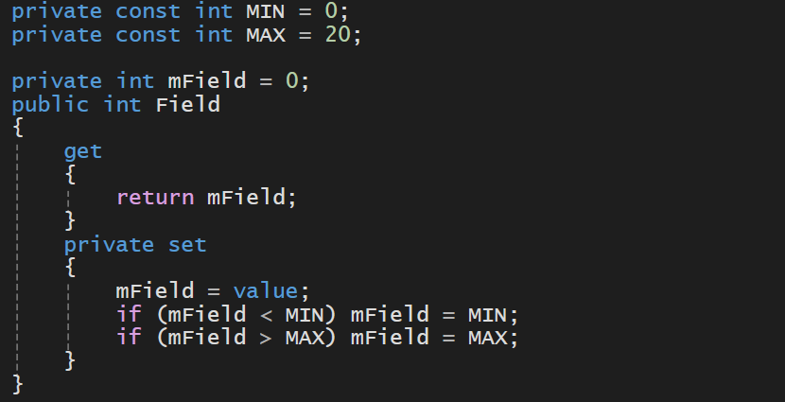
成員欄位 field
運用範例

Slide 17
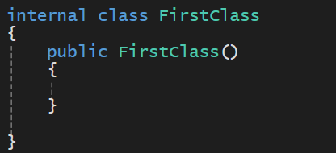
建構子
你可以使用”無傳回值” 且 “與物件同名”的方法，此稱為建構子，在物件被建構(new)時，會呼叫該方法。
無輸入參數的稱為預設建構子，就算沒有宣告，仍然會存在。

Slide 18
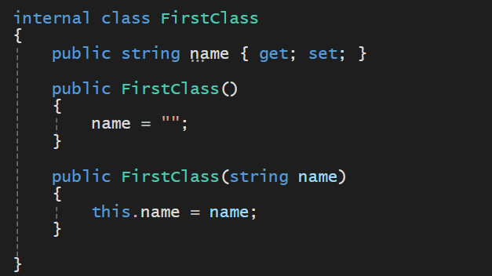
建構子
建構子也可以使用參數。也可以有多個不同簽名的建構子。

Slide 19
物件建構 (new)
物件須使用new的方式，才能創建，此時會呼叫對應之建構子。

Slide 20
垃圾回收 (Garbage Collection)
當一個物件沒有人使用時，會自動將該物件的記憶體收回
  “沒有人使用”的定義
  如果卡住了..
執行時間不一定
簡稱GC
不是每個程式語言都有此功能

Slide 21

解構子
你可以為你的物件宣告解構子，必須與物件名稱相同的方法，且前方有個 ~ ，且沒有存取修飾(public,private etc)
會在該物件被解構前呼叫

